Slide 1
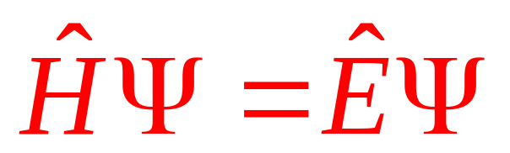
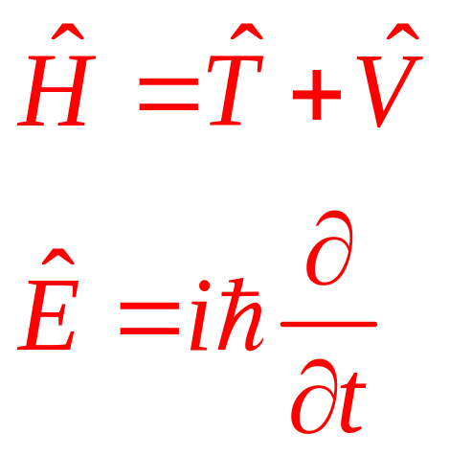
§ 6.5 薛定谔方程
(Schrödinger Equation)
6.5.1 含时薛定谔方程
6.5.2 定态薛定谔方程

Slide 2
玻恩的统计观点解释了微观粒子波动性和粒子性之间的关系，但是并没有说明波函数是如何随时间变化的，我们还需要知道微观粒子的运动遵循什么样的规律？
在经典力学中，物体的运动满足牛顿定律，它给
出了物体运动状态随时间的变化规律。
在量子力学中，微观粒子的运动规律用薛定谔方程描述。所谓微观粒子的运动规律, 也就是波函数 ψ 随时间和空间的变化规律。
薛定谔方程是量子力学的基本方程，在量子力学中的地位就相当于经典力学中牛顿方程的地位。

Slide 3


薛定谔方程的诞生：
德布罗意论文寄送到维也纳大学，德拜让中年讲师薛定谔解读论文
德
拜
薛
定
谔
瑞士联邦工业大学
物理讨论会（1926）
通篇物质波，物质波到底是什么？无解，无奈，退而求其次
德拜:“既然是波，总应该有一个波动方程”

Slide 4
§ 6.6.1 含时薛定谔方程
微观粒子状态随时间变化的动力学方程
薛定谔方程满足的几个条件：
（1）可过渡到经典（h 趋于0的时候回到经典）
（2）方程是线性的（态叠加原理）
（3）方程是普遍适用的（系数不包括状态参量）
满足以上几个条件，由自由粒子的运动方程，引出普遍的波动方程

Slide 5
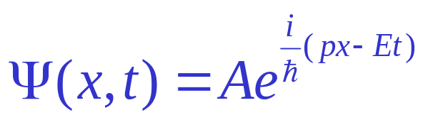
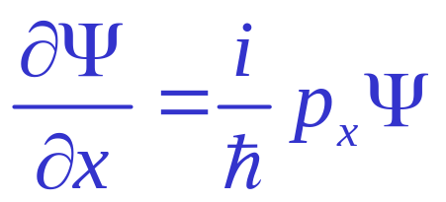
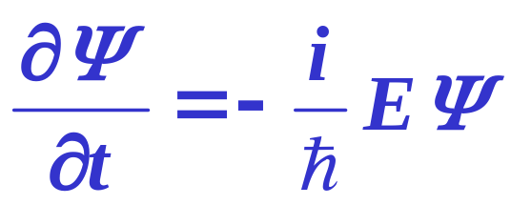
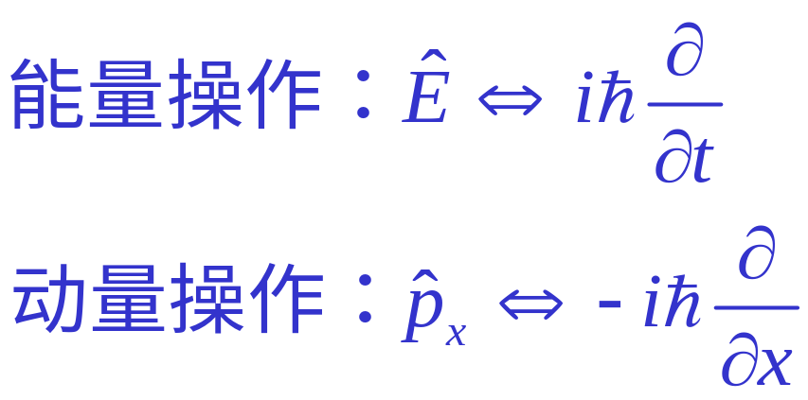
1. 以自由粒子为例
设粒子沿x方向运动, 波函数为
对x求一阶偏导
（1）
对t求一阶偏导
（2）
操作即算符

Slide 6
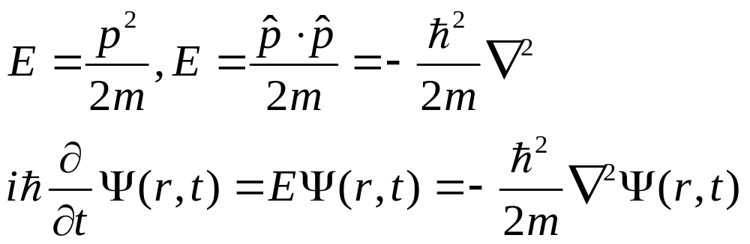
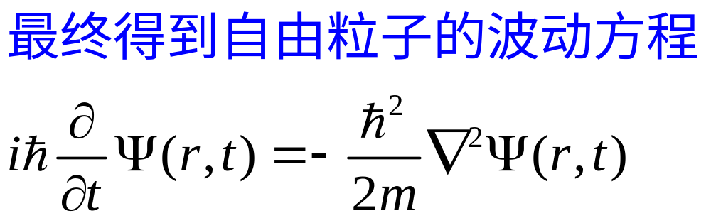
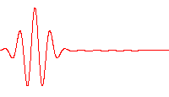
方程（2）表示波函数随时间的演化，但方程中含有状态量E，不能算是波动方程，必须借助动量算符，得到哈密顿算符的另一种表达形式

Slide 7
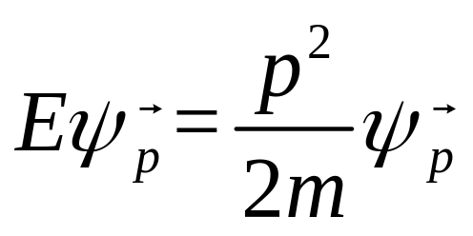
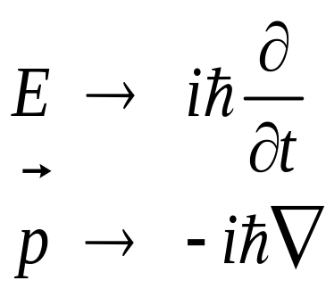
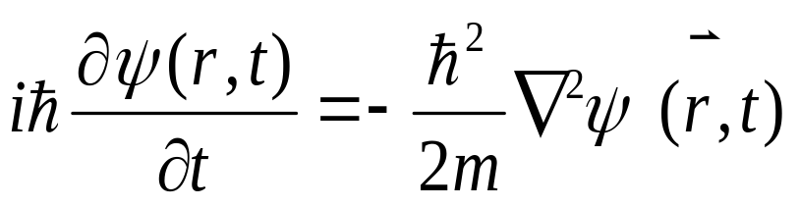
讨论
通过引出自由粒子波动方程的过程可以看出，利用能量关系式E = p²/2m可以导出如下方程：
非相对论
称为能量算符
再做算符替换：
称为动量算符
即得自由粒子的薛定谔方程
推广到受限的粒子（势场中的粒子）

Slide 8
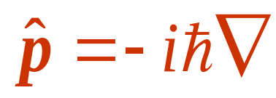
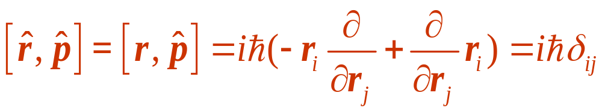
动量算符
作用在波函数上，得到如下作用结果
坐标和动量的对易关系，
其他力学量算符的对易关系，同理可得
微分 《=》 对易关系！

Slide 9
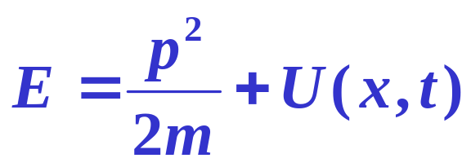
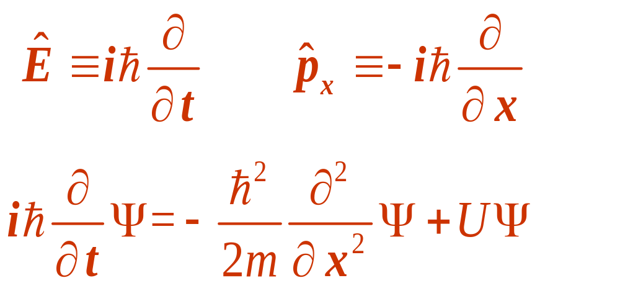
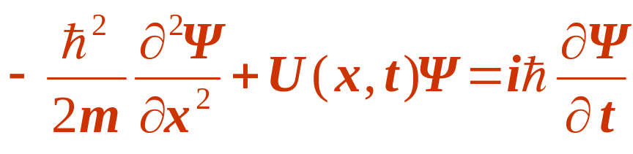
2.一维势场中的薛定谔方程
势场中粒子能量
用算符代替物理量
得一维势场中的薛定谔方程

Slide 10


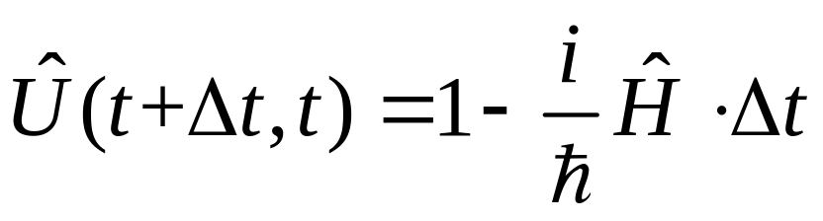
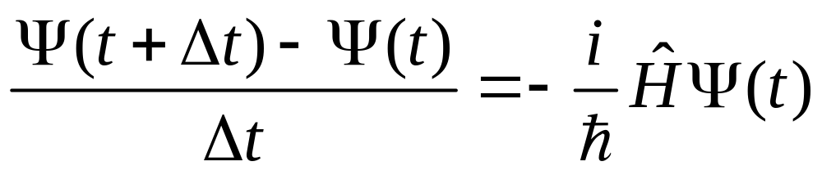
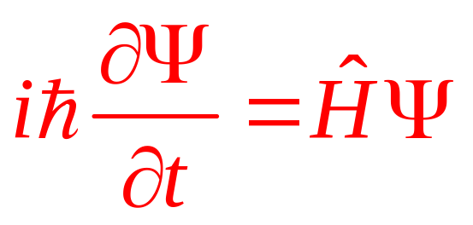
一般性的讨论：哈密顿量的作用
线性叠加要求
t‘ > t 展开取一阶近似
波函数随时间演化
的变化率与哈密顿量成正比

Slide 11
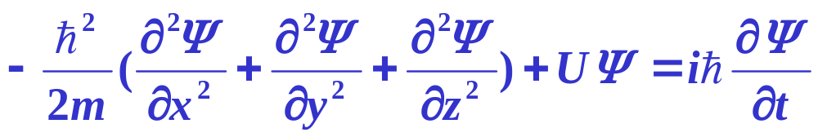
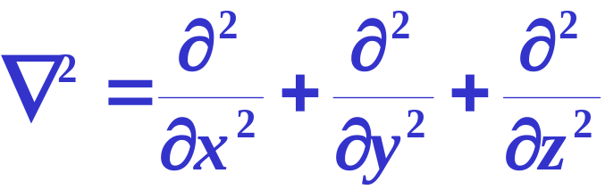
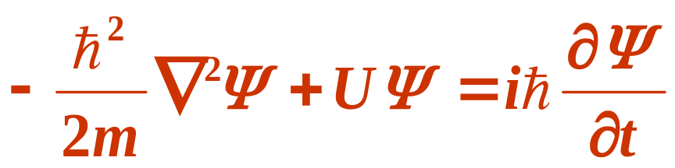
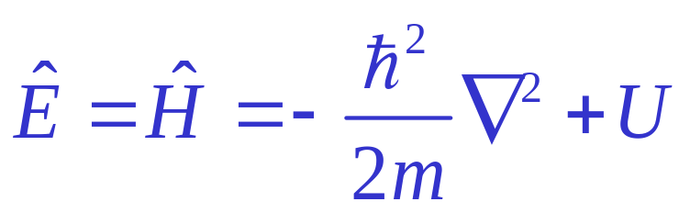
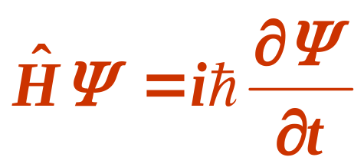
3. 推广到三维势场中粒子
引入拉普拉斯算符
上式写成
引入哈密顿算符
可得一般形式的薛定谔方程
波函数随时间的变化率由哈密顿量决定

Slide 12
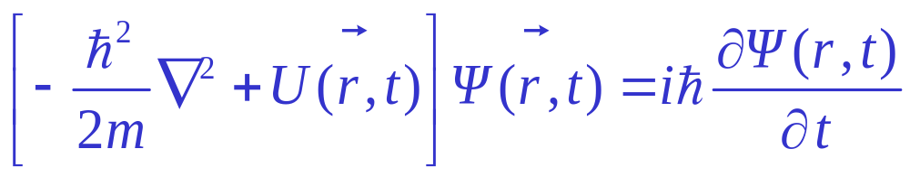
这就是薛定谔（1926）提出的描述微观粒子运动规律的非相对论的波动方程：
狄拉克（1928）提出了相对论性的狄拉克方程，
它们是量子力学的基本方程，二人分享了1933年
诺贝尔物理学奖。

Slide 13
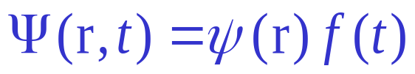
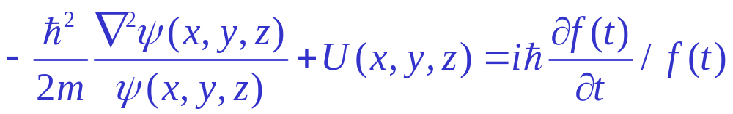
§ 6.6.2 定态薛定谔方程
势能函数U=U(r)不随时间变化, 则波函数可以分离变量
将上式代入一般薛定谔方程并除以上式得
等式两边相互无关，故应等于与r,t都无关的常数
设此常数=E

Slide 14
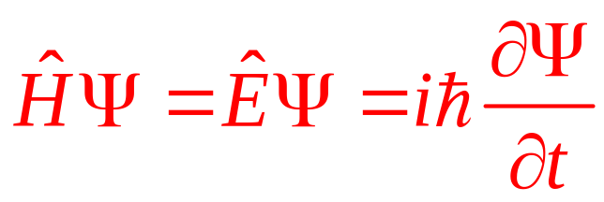
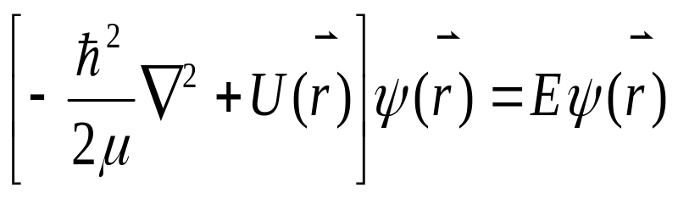
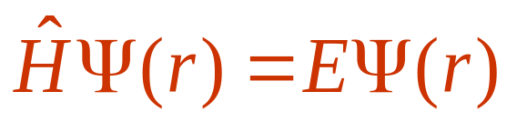
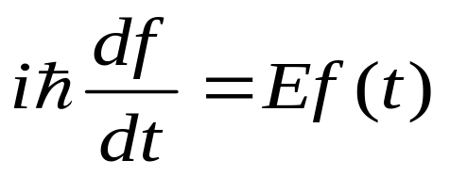
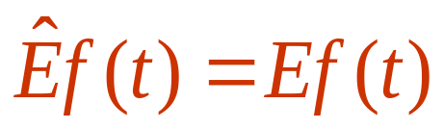
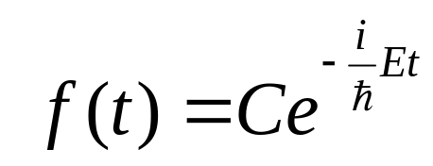
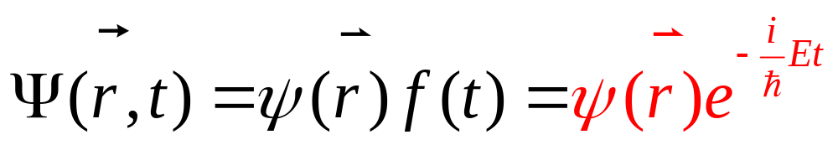
定态分为两个独立的方程：
二阶微分方程
一阶微分方程
先解相对简单的一阶微分方程
得到时间部分的解
定态波函数
时空合解：
哈密顿量不随时间变化

Slide 15
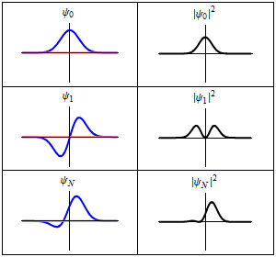
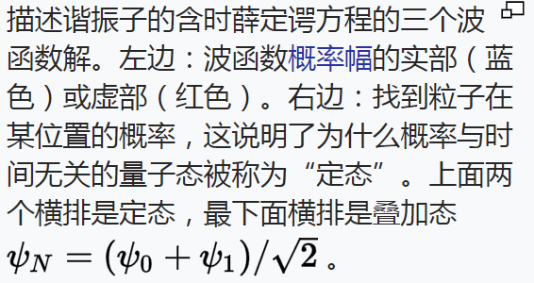
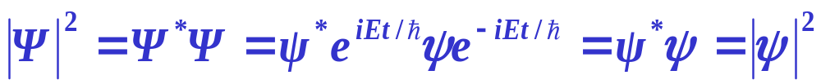
定态：能量确定，
能量本征态，特殊态；
概率：
概率密度与
时间无关
即在定态下概率分布不随时间改变，
这正是定态这一名称的由来
定态，能量确定态，也叫能量本征态，所有不显含时间的力学量的平均值（概率平均）不随时间改变

Slide 16
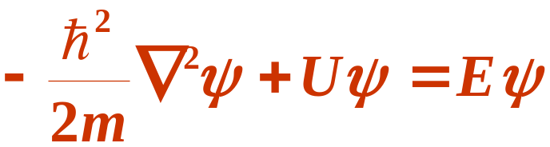
定态薛定谔方程的意义：
算符，本征值，本征函数
对波函数进行某种运算或作用的符号称为算符。
算符作用到波函数上等于一个数乘这个波函数，则称这个波函数是该算符的本征函数，这个数值称为该算符的本征值，这个方程称为该算符的本征方程。
定态薛定谔方程式也称为哈密顿算符的本征方程，或能量算符的本征方程。

Slide 17

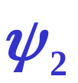
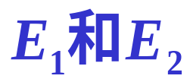
以两能级系统举例
定态,叠加态，本征态，态指标
设二能级原子有两个本征态 和 ，分别具有能 量本征值 。能量本征态即定态
标记本征态：本征波函数，态指标
多个定态叠加，叠加态
多个定态之间，线性无关，一个定态不可能有另一个定态的成分，正交，归一

Slide 18
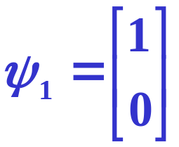
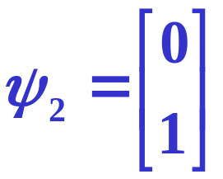
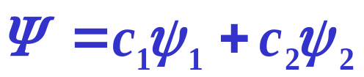

二能级，两定态，基态和激发态，彼此正交归一，表示如下
完全处于第一个定态
两个定态作为态矢量的基矢
完全处于第二个定态
思考，如何理解波函数表达式中的态指标，基矢和态矢量？
如果原子处在叠加态,在叠加态中，各个本征态以
一定的概率出现,
也叫非本征态，处于该态粒子的能量没有确定的实验测量值与它对应，须求能量算符的平均值。

Slide 19
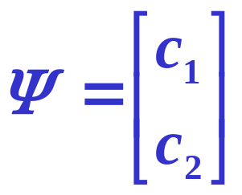
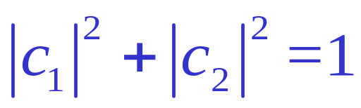
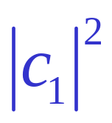
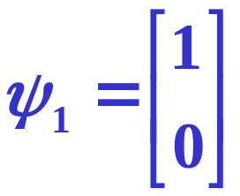
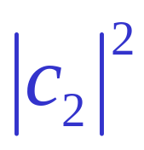
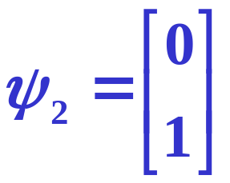


一般来说，二能级原子，任一状态为
归一性要求
上述叠加态表示原子以概率
处在基态
同时以概率
处在激发态
基态和激发态构成二能级原子状态的一组矢量空间的基矢，也叫能量本征态。二能级原子的任一其他的态可以按这组完备基矢展开。

Slide 20



对两能级系统测量的能量期望值

Slide 21









一个良好定义的算符的本征态构成一组正交完备基，可用这组基矢来展开其他非本证态

Slide 22
量子力学的建立
经典物理
旧量子论
量子力学
普朗克能量量子化
爱因斯坦光量子论
玻尔量子论
德布洛意物质波
海森伯矩阵力学
薛定谔波动力学
狄拉克量子力学
（- 1900 年）
（1900 - 1913 年）
（1923 - 1927 年）

Slide 23

birthday of quantum mechanics
14 December 1900
Planck (age 42)
suggests that
radiation is quantized
E = hν
h = 6.626x10⁻³⁴ J•s
Max Planck (1858-1947)
Nobel Prize 1918

Slide 24

Status of physics
1897 Thompson (age 41)
Nobel Prize 1906
measures the electron
"plum pudding" model
1905 Einstein (age 26)
proposes the photon
1911 Rutherford (age 40)
infers the nucleus
Albert Einstein (1879-1955)
Nobel Prize 1921

Slide 25

old quantum theory
1913, Bohr (age 28)
constructs a theory of atom
1921 Bohr Institute opened
in Copenhagen (Denmark)
It became a leading center
for quantum physics
(Pauli, Heisenberg, Dirac, …)
Niels Bohr (1885-1962)
Nobel Prize 1922
旧量子论

Slide 26


matrix formulation of quantum mechanics
1925 at Göttingen (Germany)
M. Born (age 43) W. Heisenberg (age 23) P. Jordan (age 22)
Max Born (1882-1970)
Nobel Prize 1954
Werner Heisenberg (1901-1976)
Nobel Prize 1932

Slide 27


wavefunction formulation of quantum mechanics
1923 De Broglie (age 31)
matter has wave properties
1926 Schrödinger (age 39)
Schrödinger equation
Louis de Broglie (1892-1987)
Nobel Prize 1929
Erwin Schrödinger (1887-1961)
Nobel Prize 1933

Slide 28
wave mechanics = matrix mechanics
1926 Erwin Schrödinger in Austria
Carl Eckert (age 24) in America
Proved: wave mechanics = matrix mechanics
(Schrödinger and Heisenberg theories equivalent mathematically)
Schrödinger's wave mechanics eventually became the
method of choice, because it is less abstract and easier
to understand than Heisenberg's matrix mechanics
Neumann (冯·诺依曼) invented operator theory
Largely because of his work (publish his book in 1932),
quantum physics and operator theory （算子理论）can be viewed as two aspects of the same subject.

Slide 29


1925 Pauli (age 25)
Pauli exclusion principle
1928 Dirac (age 26)
Dirac equation (quantum+relativity)
Wolfgang Pauli (1900-1958)
Nobel Prize 1945
Paul Dirac (1902-1984)
Nobel Prize 1933

Slide 30


The 5th Solvay Conference in 1927
Deby
Brillouin
Compton
M. Curie
Solvay
Lorentz
Held in Belgium,
the conference was attended by the world's most notable physicists
to discuss the newly formulated quantum theory.

Slide 31
A number of scientists, including Schrödinger, de Broglie,
and most prominently Einstein, remained unhappy with the
standard probabilistic interpretation of quantum mechanics.
"Anyone who has not been shocked by
quantum physics has not understood it."
- Niels Bohr

Slide 32
量子力学的三套等价理论框架
波动方程：图像清晰，数学常见，方便计算，适合处理化学中的原子、分子的电子结构（德布罗意、薛定谔）
矩阵方程：适合表述量子力学自身的架构，联系量子力学与实验测量的关系，适合处理量子信息理论和凝聚态理论中的离散模型（海森堡、玻恩、约尔当）
路径积分：最自然的方式从经典过渡到量子，对量子力学的物理意义表现得更深刻，是通往量子场论的阶梯，但计算最麻烦，不适合处理实际问题（费曼）
化学系和生物系：量子力学只是一门计算工具，最适合学习波动方程
物理系：先学矩阵力学形式，明白量子力学到底在干什么，再学波动力学，再学量子场论

Slide 33
applications of quantum mechanics
It was applied to atoms, molecules, and solids.
It solved with ease the problem of helium
It was used to explain chemical bonding
It resolved various questions: structure of stars,
nature of superconductors,
:
Even today it is being applied to new problems.
Quantum mechanics has been tremendously successful !

Slide 34
The End

